Slide 1
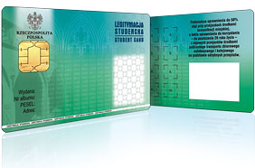
Sprawdzanie obecności w laboratorium z wykorzystaniem legitymacji studenckiej
Zespół:
Konrad Michalak
Dominik Kaczmarek
Hubert Kaszuba
Michał Gozdek

Slide 2
Dlaczego?
temat jest interesujący i przystępny,
łączy ze sobą wiele działów informatyki,
pozwala na wykorzystanie wiedzy zdobytej na studiach z różnych przedmiotów,
rozwiązania tego typu stosowane jest w wielu firmach,
prowadzący stwierdził, że warcaby są już nudne

Slide 3
Wykorzystywane narzędzia i technologie
Środowisko programowania: Microsoft Visual Studio 2017,
Język - C#
Interfejs użytkownika - Windows Form
Relacyjna baza danych - Azure SQL Database, LINQ
Informacje pobierane z czytnika bezpośrednio poprzez USB
Repozytorium GitHub: https://github.com/hubertkaszuba/Projekt-teleinformatyka---Legitymacje-studenckie

Slide 4
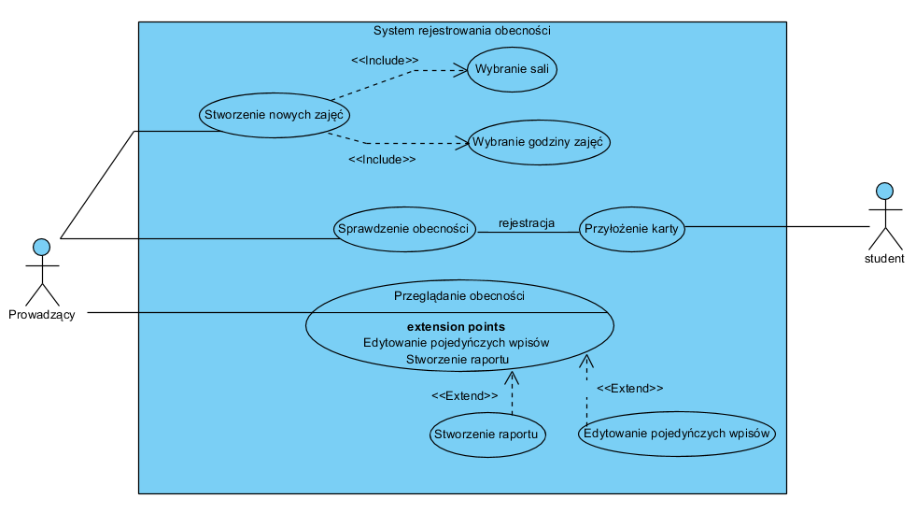
Działanie aplikacji

Slide 5
Harmonogram prac - Milestones
Dzień | Cel
15.03 | Ostateczne wybranie tematu projekty, przygotowanie repozytorium i wstępne ustalenie przebiegu prac. Rozdzielenie zadań pomiędzy członków zespołu.
29.03 | Wczytywanie danych studenta z karty ELS i zapisanie ich w bazie danych
12.04 | Stworzenie prototypu interfejsu użytkownika i integracja z bazą danych
26.04 | Dodanie możliwości stworzenia profili dla prowadzących
10.05 | Rozbudowa interfejsu użytkownika o możliwość tworzenia harmonogramów
24.05 | Dodanie funkcji raportujących/eksportu danych
7.06 | Finalizacja projektu i testy końcowe

Slide 6
Podział prac - Dominik Kaczmarek
Zbadanie danych zwracanych przez czytnik legitymacji,
napisanie interfejsu przechwytującego dane z kart w określonym przedziale czasowym,
parsowanie danych z legitymacji,
zapewnienie edycji pojedynczych obecności,
eksport obecności do pliku,
pomoc podczas projektowania interfejsu.

Slide 7
Podział prac - Hubert Kaszuba
Zaprojektowanie i stworzenie bazy danych w chmurze,
implementacja bazy danych oraz zintegrowanie jej z interfejsem użytkownika,
napisanie funkcji do komunikacji między aplikacją, a bazą danych,

Slide 8
Podział prac - Michał Gozdek
Utworzenie ekranu logowania,
połączenie zalogowanego użytkownika z aplikacją oraz wczytania jego danych,
system tworzenia harmonogramów,
pomoc przy tworzeniu bazy danych.

Slide 9
Podział prac - Konrad Michalak
Zaprojektowanie i zaimplementowanie interfejsu użytkownika,
zapewnienie integracji pomiędzy bazą danych a aplikacją,
pomoc w połączeniu zalogowanego użytkownika z aplikacją,
eksport raportów o obecności studentów.

Slide 10
Dziękujemy za uwagę!

